Slide 1

教育部全球資訊網站爬蟲
謝忻桐

Slide 2
目錄
01 作業內容概述
02 網頁爬蟲練習
03 程式設計
04 爬蟲實作
05 除錯歷程
Notes:
以下是我們的目錄，從前言、動機，一直到結論與建議，中間則會以各層級醫療資源搭配案例和分布圖來依序向大家介紹

Slide 3
01作業內容概述

Slide 4
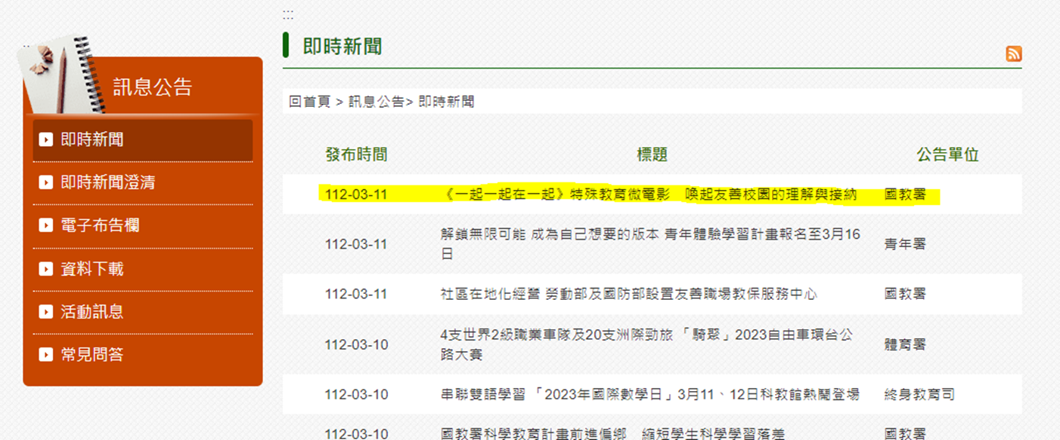
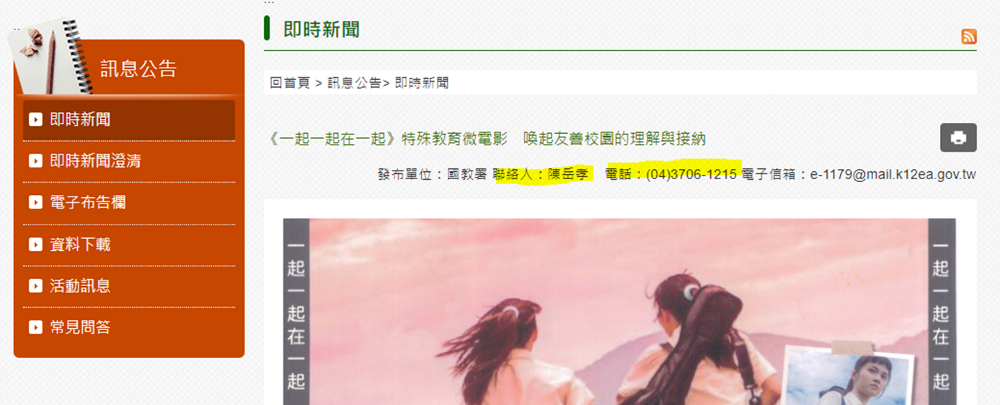
作業內容概述
請撰寫一個程式來上網爬取教育部全球資訊網即時資訊的資料並完成以下三點功能
網址： https://www.edu.tw/News.aspx?n=9E7AC85F1954DDA8
手動輸入需爬取的文章的數量 [python語法 input()]
手動輸入需爬取的發布單位 [python語法 input()]
請設計防呆機制
其中我們要爬取的資料有 :
時間、發布單位、標題、
聯絡人、電話

Slide 5
02網頁爬蟲練習

Slide 6
網頁爬蟲練習
爬蟲介紹
當我們需要從網頁中收集資料時，Python 有一個專門用來爬蟲的套件Beautifulsoup，他可以用來解析 HTML 和 XML 結構，提供了一種方便而簡潔的方式來檢索和操作網頁的內容。我們可以透過 Beautifulsoup從網頁中擷取想要的資料，並進行後續的分析和處理，簡言之就是讓程式自動為我們連上特定網站抓取需要的資料。
1. 讓程式模擬使用者自動連上網頁並成功存取網頁的原始碼
2. 透過解析HTML的各種標籤並過濾，來獲得我們要的特定資訊

Slide 7
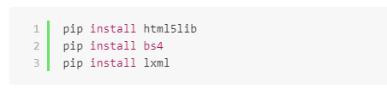
網頁爬蟲練習
環境建置
在開始之前，建議可以先安裝以下套件避免屆時撰寫時報錯(請三行個別執行)

Slide 8
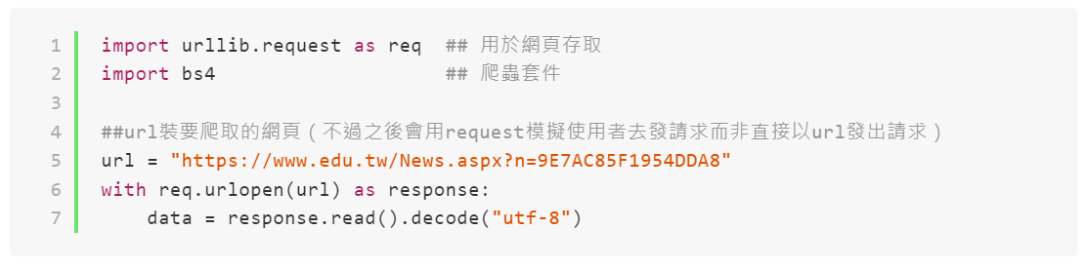
網頁爬蟲練習
網頁爬蟲練習 — 連網
我們要讓程式模擬使用者連上網頁，首先導入會用到的套件並建立連線
但很快我們便會發現，上述程式碼無法運行，其原因正是因為程式的行為明顯不是人類！
所以我們要稍微修改程式碼來模擬人類的行為，至於要如何模擬人類，
我們可以查看當我們點開網頁時發生了什麼事

Slide 9
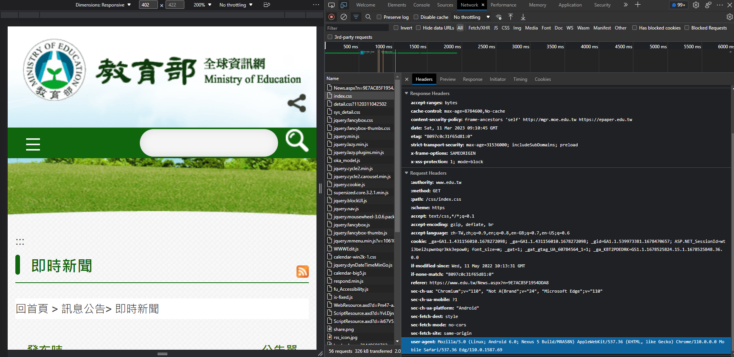
網頁爬蟲練習
網頁爬蟲練習 — 連網
（右邊的東東可以透過開啟瀏覽器的開發人員工具查看）
開啟開發人員工具後，點擊上方Network後重新整理一次網頁，並點選index.css即可觀察如下圖

Slide 10
網頁爬蟲練習
網頁爬蟲練習 — 連網
這裡紀錄許多各式各樣的資料，其中有一個欄位是我們比較感興趣的部分
“User-agent”
這段透漏了我們使用何種硬體、何種作業系統來存取網頁，也是讓程式模擬人類的核心
所以我們將這段加入程式碼

Slide 11
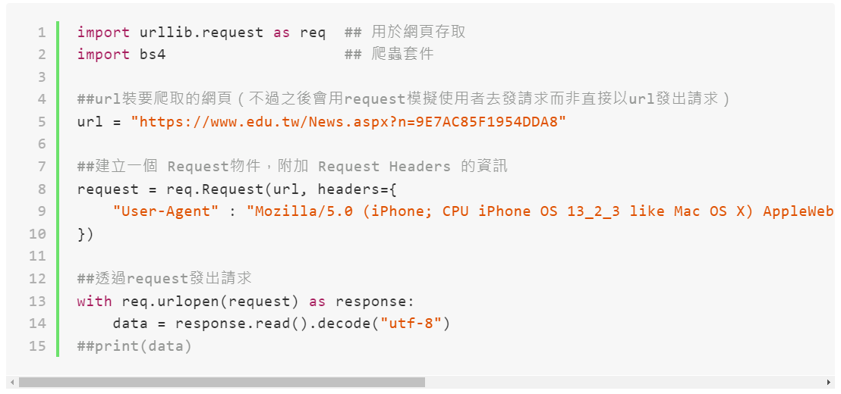
網頁爬蟲練習
網頁爬蟲練習 — 連網
將“User-agent”加入程式碼
當我們改用request來代替原本的url，並加入User-Agent後即可讓程式模擬並成功連線

Slide 12
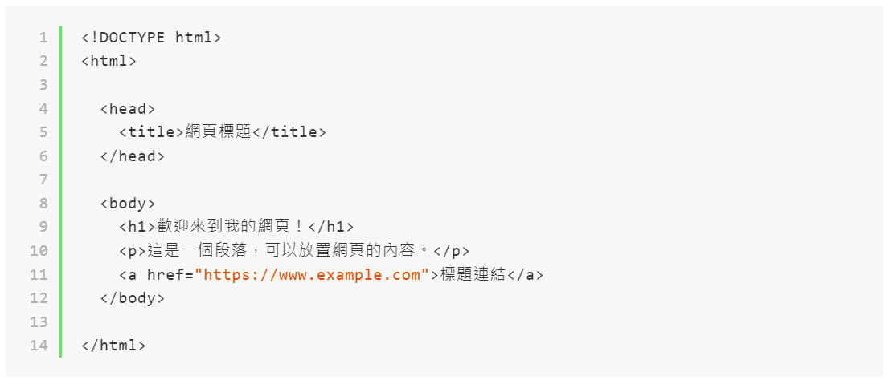
網頁爬蟲練習
網頁爬蟲練習 — 使用套件
在開始抓取網頁資料前，我們得先了解HTML的架構，觀察以下程式碼會發現HTML由多個標籤<tag>組成，而Beautifulsoup(以下簡稱bs4)套件便是利用這樣的特性作為搜索目的。

Slide 13
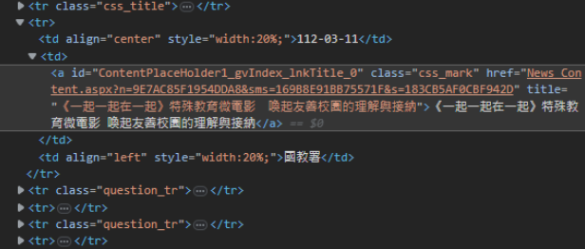
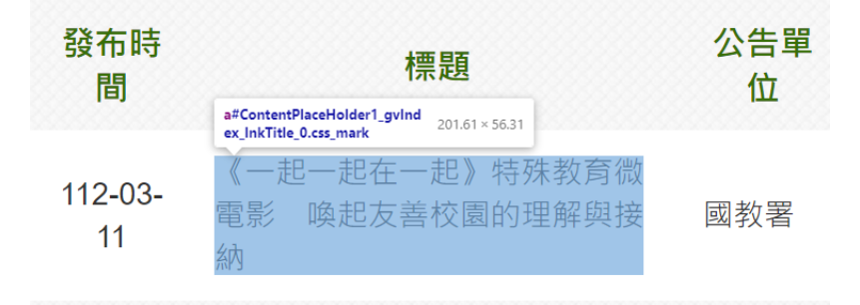
網頁爬蟲練習
網頁爬蟲練習 — 使用套件
在開始抓取網頁資料前，我們得先了解HTML的架構，觀察以下程式碼會發現HTML由多個標籤<tag>組成，而Beautifulsoup(以下簡稱bs4)套件便是利用這樣的特性作為搜索目的。

Slide 14
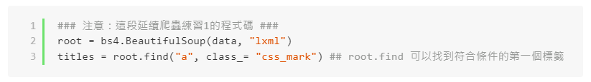
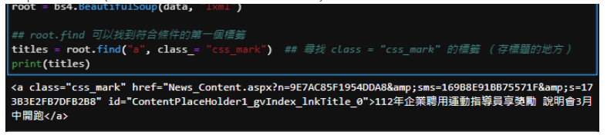
網頁爬蟲練習
網頁爬蟲練習 — 使用套件
因為資訊網的標題被存放在<a class = "css_mark"></a>之中，
所以我們可以利用bs4的find()來找到符合條件的第一個標籤

Slide 15
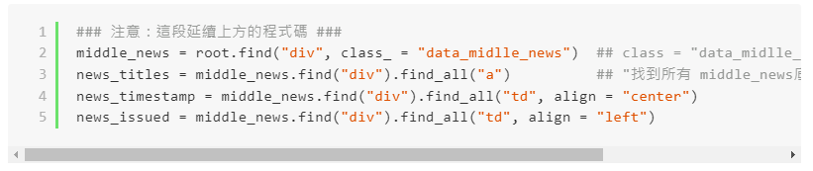
網頁爬蟲練習
網頁爬蟲練習 — 使用套件
於是我們比照一樣的作法，將日期、標題、公告單位透過find_all()都一起全部爬出來，
其中日期、標題、公告單位分別為news_timestamp、news_titles、news_issued

Slide 16
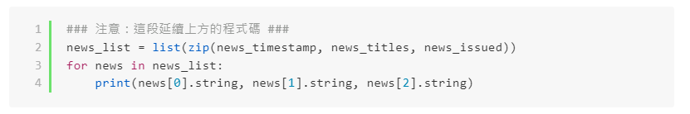
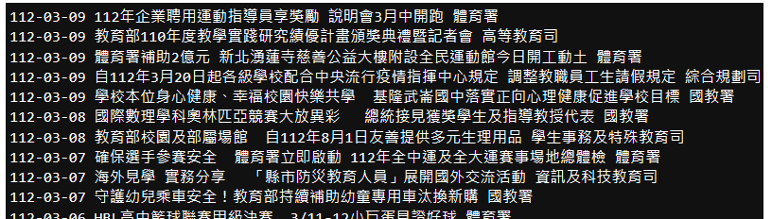
網頁爬蟲練習
網頁爬蟲練習 — 使用套件
將爬蟲練習的結果打包成 news_list 輸出到 terminal

Slide 17
03程式設計

Slide 18
程式設計
在我們在咖咑咖咑寫下長串的程式碼前，得先將程式的架構完整設計出來才能開始分區執行。
而程式需要做到的事情有：
inuput:= 資料筆數、欲搜尋單位
output:= json格式的檔案，其中包含五個資訊
1. 輸入筆數、單位
2. 透過crawl_data()去抓資料
3. 每頁的日期、標題、公告單位都一口氣先抓起來
4. 根據特定單位和筆數，把符合條件的資料從各個 data temp 存到data list
5. 根據建好的data list，合併輸出成 .csv 和 .json (csv容易判讀所以順便做出來)

Slide 19
程式設計
根據這些思考路徑，將程式分成五個函式來分別製作
分別是getData() 、 getContact() 、 crawl_data() 、 output() 、 main()
getData():= 獲得頁面的日期、標題、公告單位陣列
getContact():= 獲得新聞連結內的聯絡人、電話陣列
crawl_data():= 整合 getData() 和 getContact()
output():= 將抓出來的資料陣列合併輸出成 csv 和 json
main():= 輸入系統的防呆設計

Slide 20
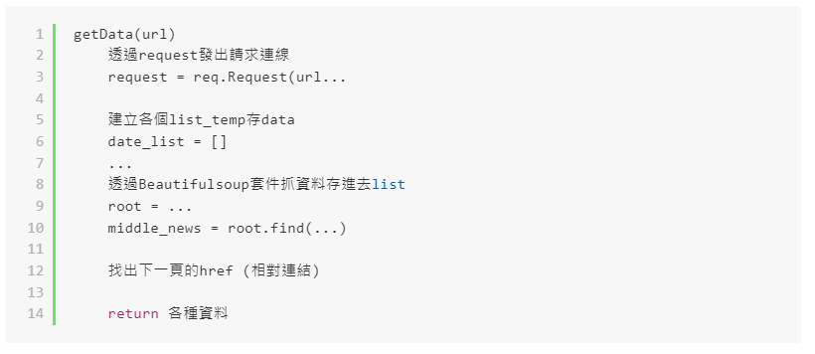
程式設計
getData():= 獲得頁面的日期、標題、公告單位陣列

Slide 21
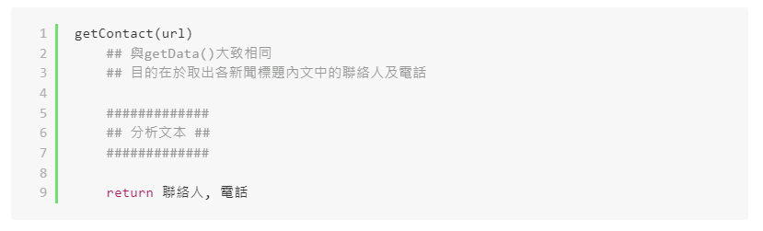
程式設計
getContact():= 獲得新聞連結內的聯絡人、電話陣列

Slide 22
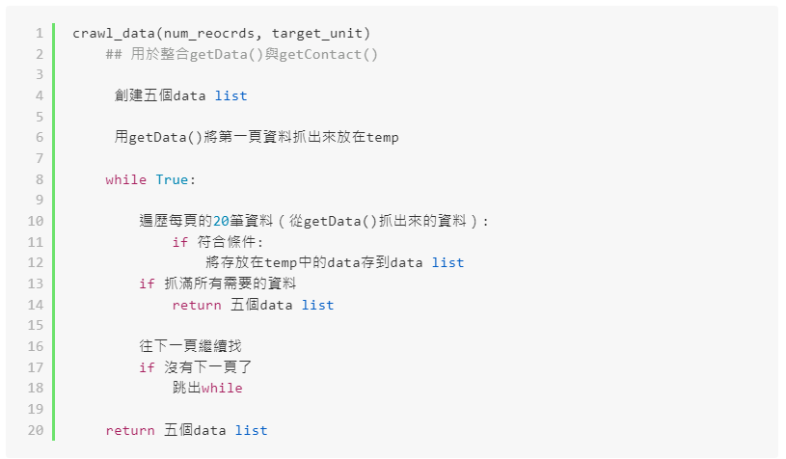
程式設計
crawl_data():= 整合 getData() 和 getContact()

Slide 23
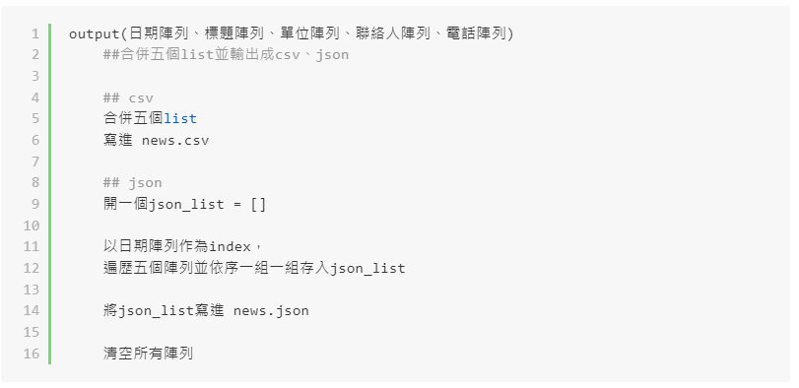
程式設計
output():= 將抓出來的資料陣列合併輸出成 csv 和 json

Slide 24
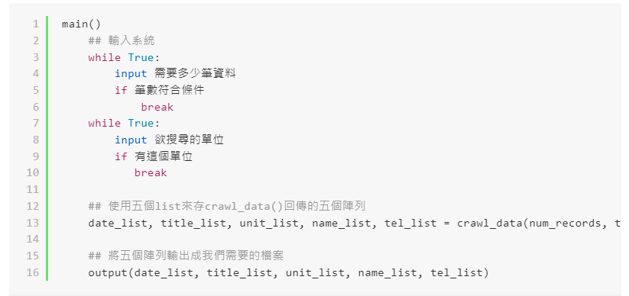

程式設計
main():= 輸入系統的防呆設計

Slide 25
03爬蟲實作

Slide 26
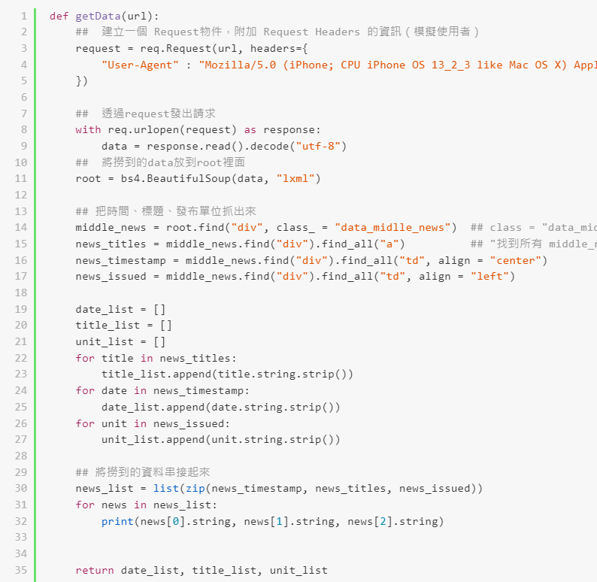
網頁爬蟲練習
getData()
在開始之前，我們的程式碼也逐漸增長，
運用物件導向的概念(不細述)，
將我們練習過的程式碼打包成getData()，
並將爬出來的三種資料各自存放到 list 之中

Slide 27
網頁爬蟲練習
getData()
經過之前的網頁爬蟲練習，我們已經實現日期、標題、公告單位的抓取，
而聯絡人及電話的抓取方式雷同，但有一個需要思考的問題：
聯絡人及電話必須點進標題連結
也就是我們必須從HTML中設法取得標題連結進去撈出資料，
所以我們除了日期、標題、公告單位以外，還需存取每個標題的相對網址

Slide 28
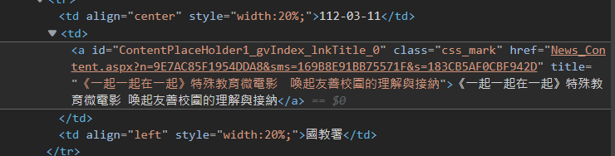
網頁爬蟲練習
getData()
再觀察一次標題標籤，我們會發現相對網址被存放在 <a href=“...”> 標題 </a> ，
所以我們可以透過如同存放標題的方式將 href 的路徑存在一個 url_list 的陣列之中

Slide 29
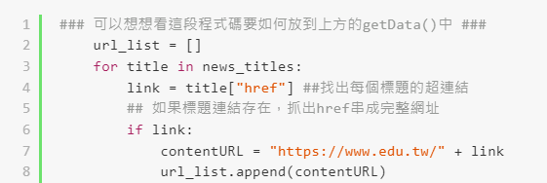
網頁爬蟲練習
getData()
我們將 url_list (用來存放每個標題的連結) 也新增進去
完成之後我們先不急著將每個標題的聯絡人及電話通通爬出來，試想另一件事
我們的程式目前只能存取第一個頁面
也就是說目前最多只能存取20筆資料，但我們的爬蟲程式可不能僅止於此！ 所以我們還得尋找一個能讓我們的程式 自動進入下一頁 找資料的辦法。

Slide 30
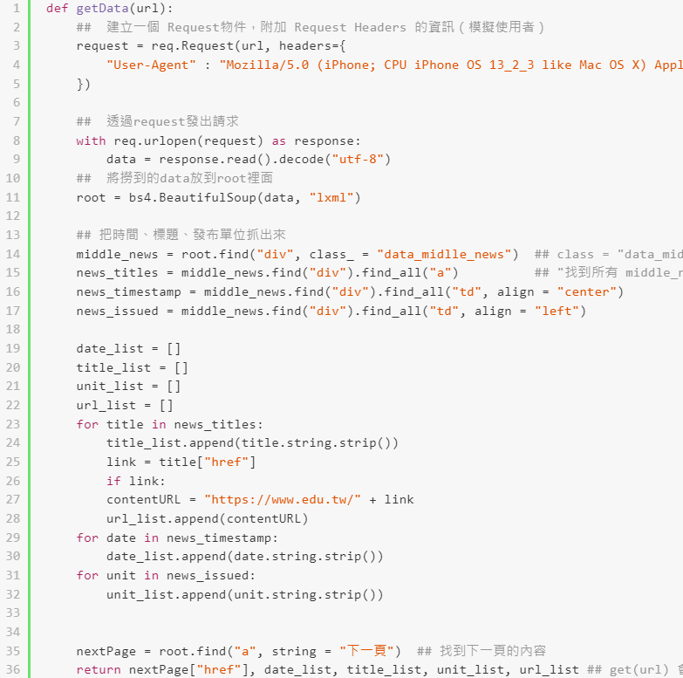
網頁爬蟲練習
getData() - 連續存取
我將不斷自動尋找下一頁的過程稱為 連續存取，
我們必須讓爬蟲一頁一頁的翻找，將所有的資料都爬出來，
如同資料結構中 linked list 的概念，
每每找到資料的最後一筆後我們就讓爬蟲從下一頁進入反覆運作。
實現方式也與剛剛製作 url_list 有異曲同工之妙，
所以觀察 HTML 中 下一頁 的按鈕標籤的工作交給大家，
我們直接來看看整合 連續存取 功能的 getData() 長甚麼樣子。

Slide 31
網頁爬蟲練習
getData() - 連續存取
隨著程式越來越龐大，
我們可以稍微回顧一下getData()做了什麼以及可以做什麼
input:= 一串網址
output:= 下一頁的相對連結、日期陣列、標題陣列、公告單位陣列、文章連結陣列
過程概述：
1. 模擬使用者進入網頁
2. 透過bs4套件找出我們需要的各個標籤
3. 建立幾個陣列將我們需要的資料透過for迴圈存取
4. 回傳下一頁的連結及各種陣列

Slide 32
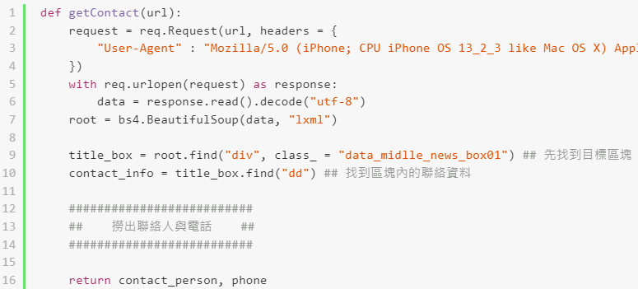
網頁爬蟲練習
getContact()
隨著當我們成功實作getData()後可以照著類似的方式製作出爬取內文聯絡人及電話的函式，
我將這個函式命名為 getContact() ，其功能如下
input:= 一串內文網址
output:= 刊登新聞的聯絡人、刊登新聞的連絡電話
過程概述：
1. 模擬使用者進入網頁
2. 透過bs4套件找出我們需要的各個標籤
3. 將目標標籤的資料篩選出來

Slide 33
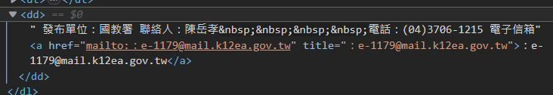
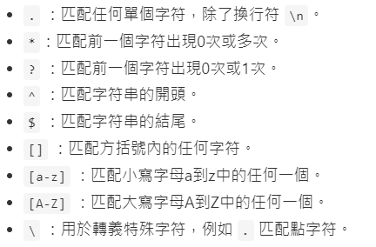
網頁爬蟲練習
getContact() – 正規表達式
很快的我們又發現一個新的問題… 聯絡人和電話通通黏再在一起了！
此時我們可以使用python另一個好用的套件，
re 套件，正規表達式 (regular expression)
我們可以透過這個套件分析過濾出一串文字中的特定部分
右邊是一些常用的正規表達式元字符和它們的含義：

Slide 34
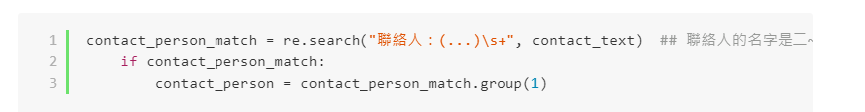

網頁爬蟲練習
getContact() – 正規表達式
舉例來說我們想要使用re套件找出文本中的聯絡人：
聯絡人： match文本中的字符串 “聯絡人：”
(...)： 使用括號來抓match到的子串，表示匹配任何三個字符，
並且使用括號可以把這三個字符作為一個分組抓起來。
\s+： match一個或多個空白字符，包括空格、換行等。

Slide 35
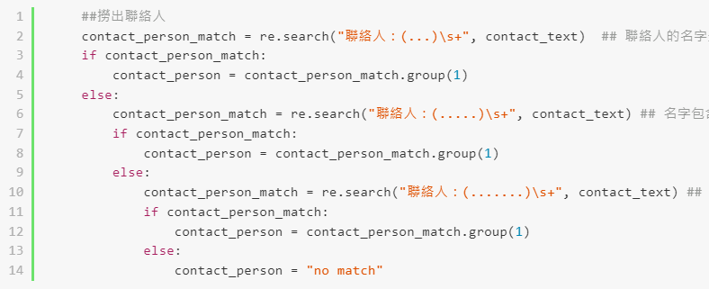
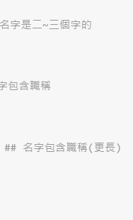
網頁爬蟲練習
getContact() – 正規表達式
但實際看過教育部全球資訊網便會發現聯絡人的格式並不只有三個字，
所以稍微修改之後如下：

Slide 36
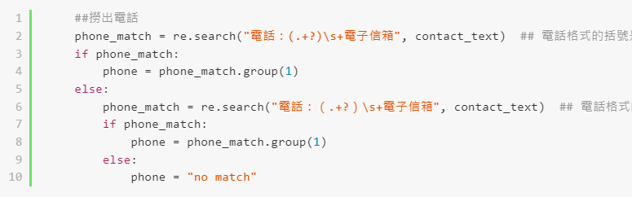
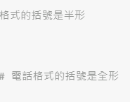
網頁爬蟲練習
getContact() – 正規表達式
連絡電話我們也可以運用一樣的方式撈出來
(.+?) ： 代表match文本中括號裡的所有字符

Slide 37
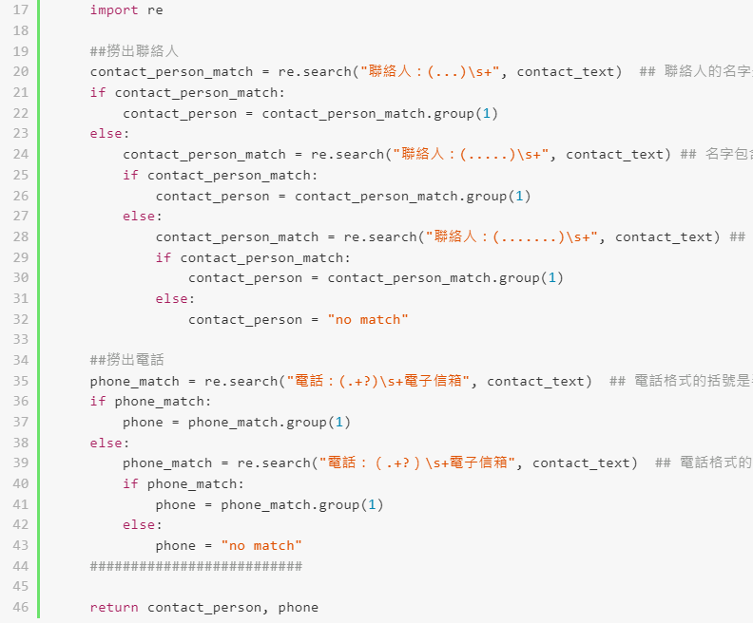
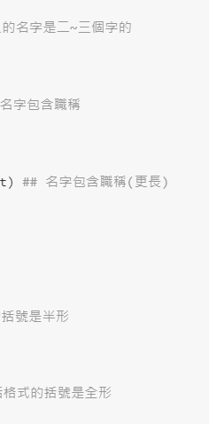
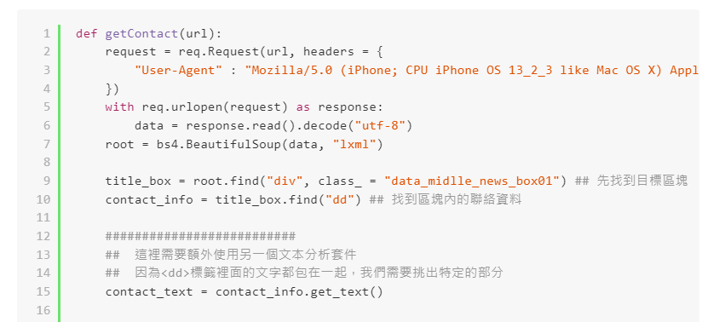
網頁爬蟲練習
getContact()
將上述正規表達式的部分整合到getContact()之中
可獲得以下程式碼

Slide 38
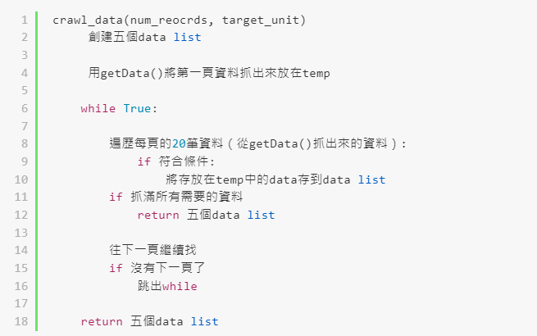
網頁爬蟲練習
crawl_data()
crawl_data() 用於整合 getData() 與 getContact()
input:= num_reocrds, target_unit
output:= date_list, title_list, unit_list, name_list, tel_list
功能流程大致如下：
1. 創建五個可以存放日期、標題、…的陣列
2. 透過 getData() 將取得的第一頁資訊存放在 date_temp、title_temp、unit_temp
3. 以 date_temp 當索引，用for迴圈遍歷這一頁的每一筆資料中的 unit_temp 是否符合 target_unit
符合：將url_list[i]中的url作為 getContact() 將資料從 temp 存到 list
不符合：跳過
4. 確認目前抓取的資料量是否符合 num_records
符合：return
不符合：將 getData() 回傳的 nextPage 作為新的 url 繼續讀取下一頁，回到第三步驟

Slide 39
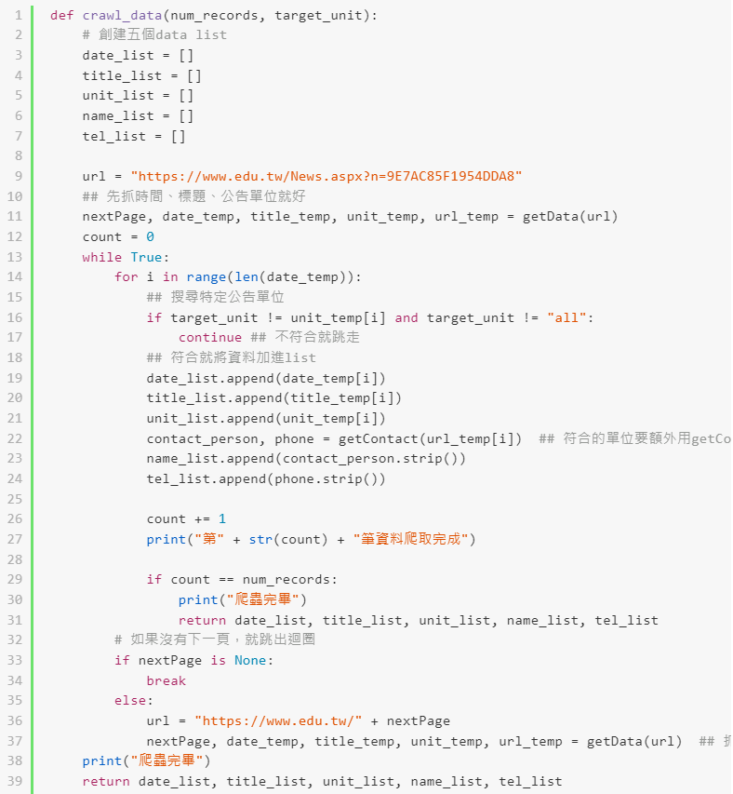
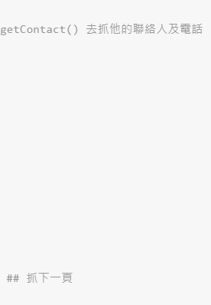
網頁爬蟲練習
crawl_data()
範例程式碼

Slide 40
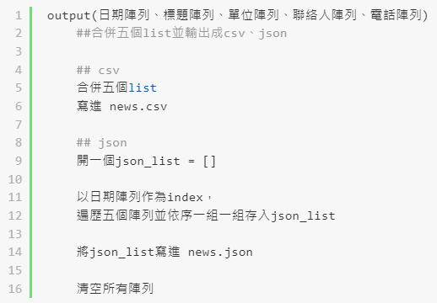
網頁爬蟲練習
output()
output() 將 crawl_data() 生成的五個陣列合併輸出成目標檔案
功能並不複雜，僅為除錯方便，所以將各種功能單元拆成不同函式，
其中輸出成 .csv 並非作業需求，
但 .csv 檔在輸出畫面很清楚所以也順便包進函式裡面了。
input:= date_list, title_list, unit_list, name_list, tel_list
output:= news.csv, news.json

Slide 41
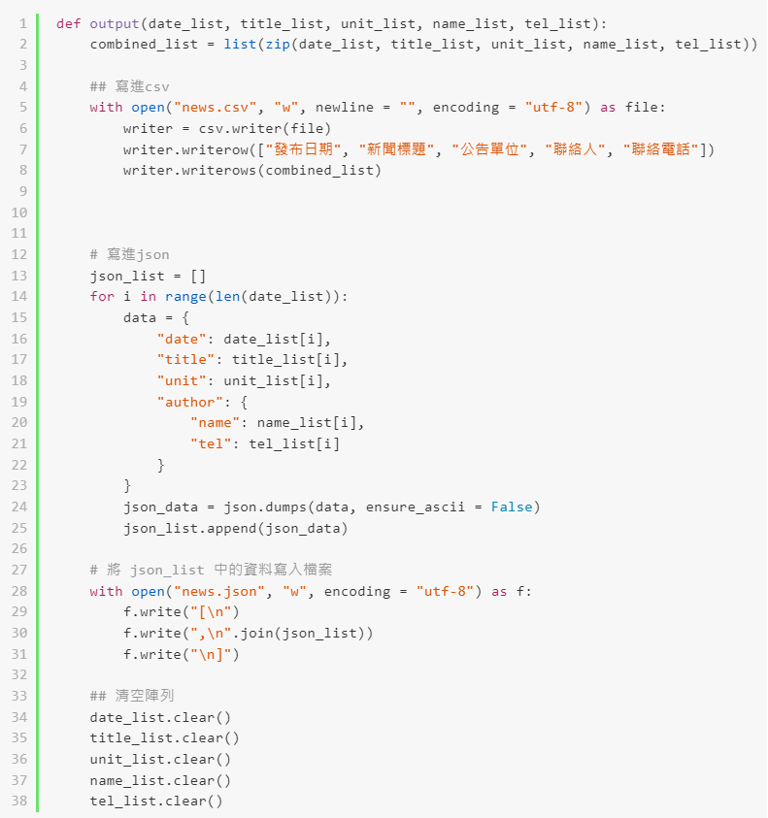
網頁爬蟲練習
output()
範例程式碼
input:= date_list, title_list, unit_list, name_list, tel_list
output:= news.csv, news.json

Slide 42
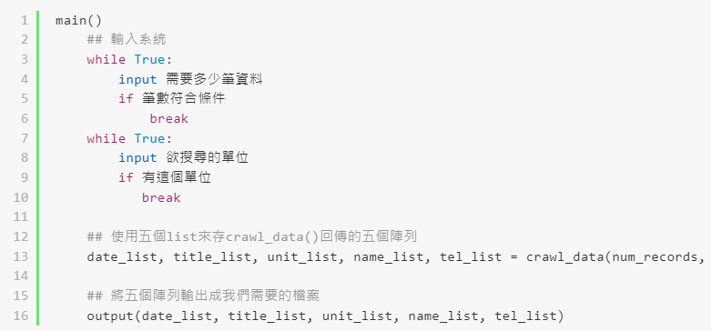

網頁爬蟲練習
main()
終於來到最後一關，各個功能的函式皆以大功告成！！！
我們只需要完成最後一個步驟，輸入防呆系統其用意為避免使用者輸入奇奇怪怪的數字或是公告單位
Pseudo Code

Slide 43
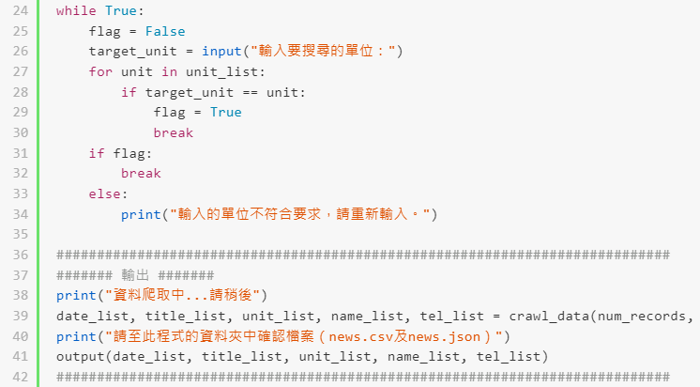
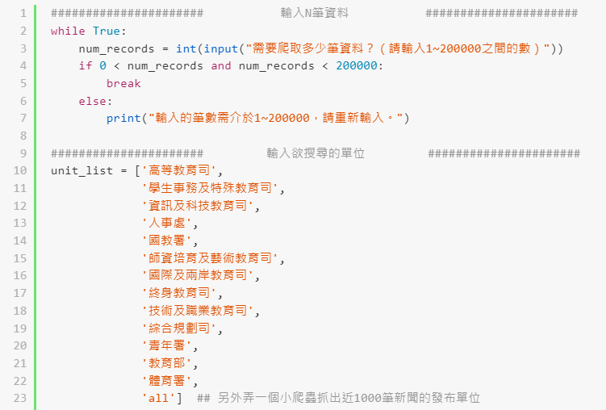


網頁爬蟲練習
main()
範例程式碼
大 功 告 成

Slide 44
05除錯歷程
coding過程如果卡住不妨來這裡找找我的採雷歷程哦

Slide 45
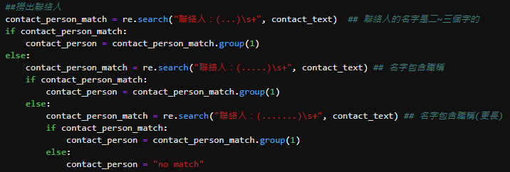
除錯歷程
聯絡人格式各式各樣
發現聯絡人格式並非統一 2~3字，後來嘗試用多個 else if 來解決

Slide 46
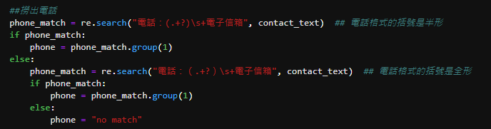
除錯歷程
聯絡電話有全形半形
連絡電話
有些單位習慣使用半形 ()
有些則是全形（），
有些甚至沒有電話

Slide 47
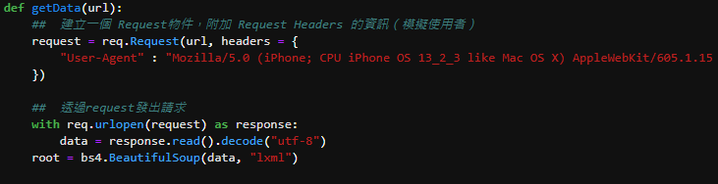

除錯歷程
request發出請求失敗
透過Request建立連線時如果使用以下方式可能會報錯
Root = bs4.BeautifulSoup(data, “html.parser”)
後來將取得的 html 格式轉為 ”lxml” 後才可成功讀取
這也是為什麼要在簡報開頭請大家安裝右圖套件的原因

Slide 48
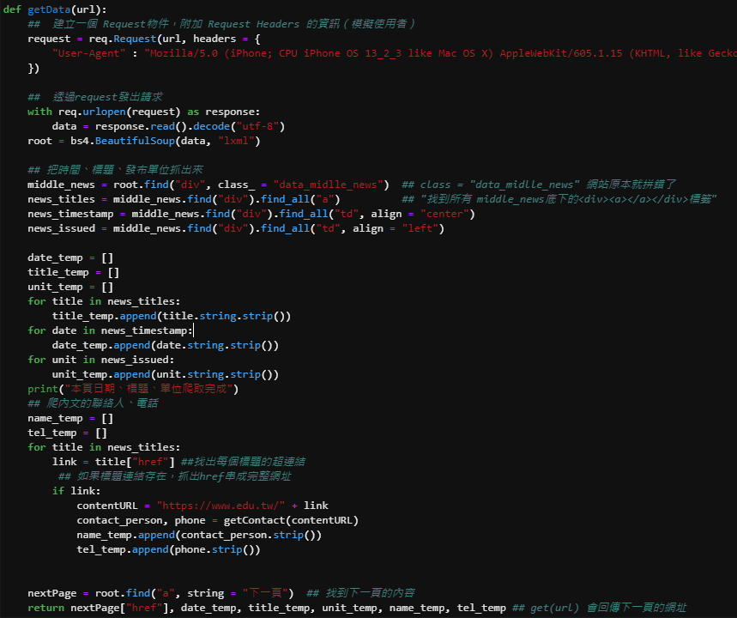
除錯歷程
爬蟲效率太差
問題：
第一次撰寫getData()時，將日期、標題、單位、聯絡人、電話，一口氣全部做完再 return
但我們的程式包含”搜尋特定單位”的功能，
也就是說如果每次都要爬完每個新聞連結內的聯絡人及電話，效率會非常差
解法：
建立一個新函式crawl_data () 將 getContact()抓聯絡人及電話的部分挪到getData()之外，只有符合欲搜尋的單位時，才會進入連結內部取得資料
註：修改後的程式碼即爬蟲實作的crawl_data () 、 getData()

Slide 49
除錯歷程
爬蟲效率太差
問題：
第一次撰寫getData()時，將日期、標題、單位、聯絡人、電話，一口氣全部做完再 return
但我們的程式包含”搜尋特定單位”的功能，
也就是說如果每次都要爬完每個新聞連結內的聯絡人及電話，效率會非常差
解法：
建立一個新函式crawl_data () 將 getContact()抓聯絡人及電話的部分挪到getData()之外，只有符合欲搜尋的單位時，才會進入連結內部取得資料
註：修改後的程式碼即爬蟲實作的crawl_data () 、 getData()

Slide 50
參考資料
(197) 彭彭的課程 – YouTube
正規表示式 - 維基百科，自由的百科全書 (wikipedia.org)

Slide 51
教育部全球資訊網站爬蟲
謝忻桐

